Slide 1

Exploratory Search Systems

Slide 2


Was ist Exploratory Search?

Slide 3
Was ist Exploratory Search?
Domäne/ Themenbereich
Technologie/ Prozess?
Was suche ich eigentlich?

Slide 4
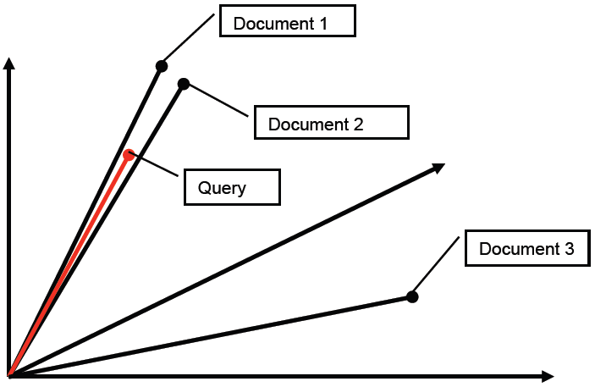
Was ist Exploratory Search?

Slide 5
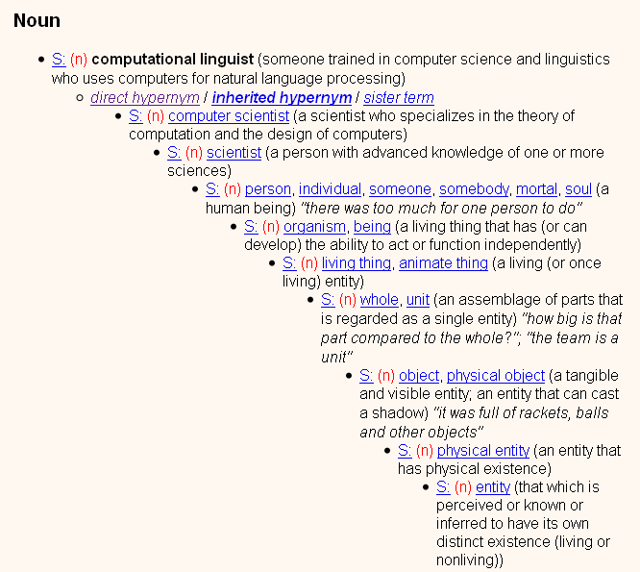
Was ist Exploratory Search?

Slide 6
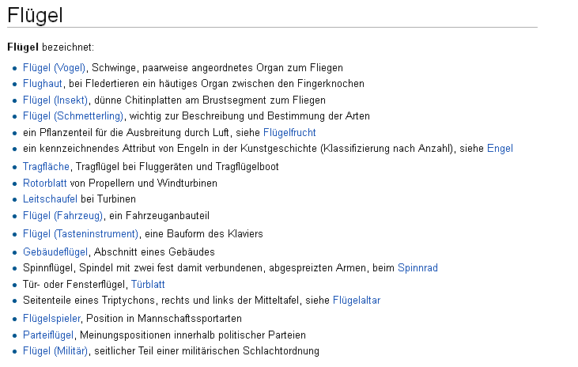
Was ist Exploratory Search?

Slide 7

Was ist Exploratory Search?

Slide 8

Was ist Exploratory Search?

Slide 9
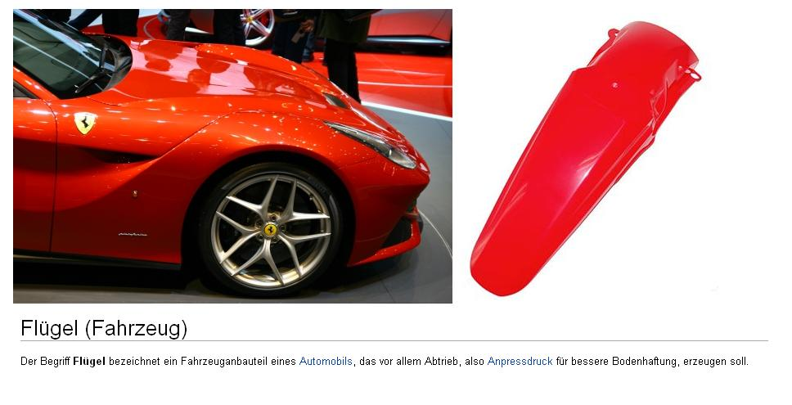
Was ist Exploratory Search?

Slide 10

Was ist Exploratory Search?

Slide 11
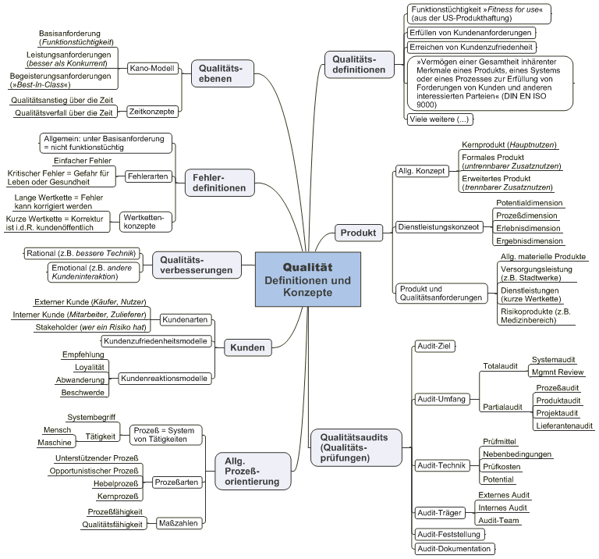
Wie sieht Exploratory Search aus?

Slide 12

Wie sieht Exploratory Search aus?

Slide 13
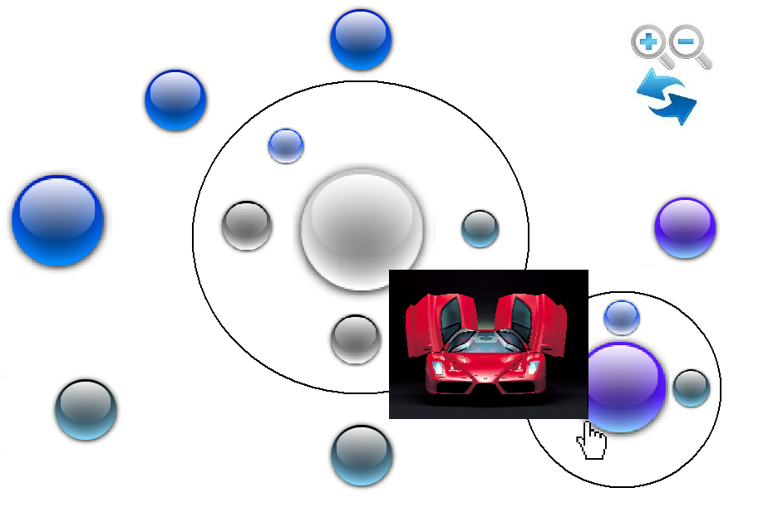
Wie sieht Exploratory Search aus?

Slide 14
Wer braucht Exploratory Search?
Alltäglicher Gebrauch
Wissenschaftliches Arbeiten
Unternehmen
-mit unterschiedlichen Technologien
-in unterschiedlichen Kulturen
-in unterschiedlichen Arbeitsumgebungen

Slide 15



